Slide 1
实习生产安全培训
江西应用工程职业学院
职业技能实训中心

Slide 2
职业安全健康
【第一章】
职业病的发病常常是与工作条件有关系的，工作时间越久，发生的病就越严重，职业病的发病主要与接触工作场所的有害物质的时间长短以及数量的多少有着很大的关系，慢性职业中毒常常是由于长期接触一定量的生产性毒物才发病的。导致职业病的危害因素主要有：
1、粉尘类 2、放射性物质 3、化学物质类（铅、贡及其他有毒化学品） 4、物理因素（高温、高或低气压、局部振动等） 5、生物因素（炭疽杆菌等） 6、导致职业性皮肤病的危害因素（酸、碱等）7、导致职业性眼病的危害因素（氮氧化物、紫外线、激光等）8、导致职业性耳鼻喉口腔疾病的危害因素（噪声、铬及其化合物、氟化氢等） 9、职业性疾病的危害因素（苯、砷、石棉等）10、其他职业病危害因素（氧化锌、二异氰酸甲苯酯、棉尘等）。

Slide 3
事故的预防、报警和应急措施
【第二章】
、安全色
红色表示禁止、停止的意思 ▲ 黄色表示注意、警告的意思
▲蓝色表示指令、必须遵守的意思 ▲ 绿色表示通行、安全和提供信息的意思

Slide 4
事故的预防、报警和应急措施
【第二章】
二、安全标志
安全标志类型：禁止标志、警告标志、指令标志、提示标志
禁止标志的含义是禁止人们不安全行为的图形标志。其基本型式为带斜杠的圆形框。圆环和斜杠为红色，图形符号为黑色，衬底为白色。
警告标志的含义是提醒人们对周围环境引起注意，以避免可能发生危险的图形标志。其基本型式是正三角形边框。三角形边框及图形为黑色，衬底为黄色。
指令标志的含义是强制人们必须做出某种动作或采用防范措施的图形标志。其基本型式是圆形边框。图形符号为白色，衬底为蓝色。
提示标志的含义是向人们提供某种信息的图形标志。其基本型式是正方形边框。图形符号为白色，衬底为绿色。

Slide 5
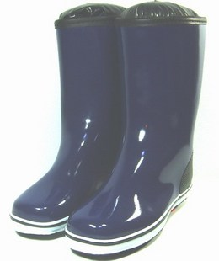
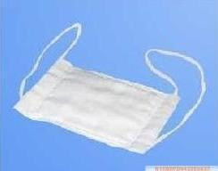
事故的预防、报警和应急措施
【第二章】
三、劳动防护用品的使用常识
生产过程中存在着各种危险或有害因素，会伤害职工的身体，损害健康，有时甚至致人死亡。长期来，人们汲取了各类事故的教训和经验，在劳动中按规定使用劳动防护品是十分必要的。
➢工作服 ➢橡胶鞋 ➢套鞋 ➢口罩

Slide 6
事故的预防、报警和应急措施
【第二章】
四、事故报告和报警
（一）发生火灾、危险化学品事故拨“86501119”火警电话
报告时，应讲清着火单位名称、详细地址及着火物质、火情大小、报警人姓名及联系电话。报警后要有人到路口引导消防车。
单位地址：镇海区宁波化工区凤鸣路899号
（二）生产或交通事故中有受伤人员拨“120”急救电话
打电话请求医疗救助时，要清楚告知事故企业名称、地址，目前受伤情况
（三）发生道路交通事故拨打“122”电话
发生道路交通事故后，除了应急抢救伤员、财产外，要保护好现场，并迅速拨打“122”电话报警，讲清事故发生的地点、时间、主要情况、造成的后果。
（四）危急时刻拨打“110”报警电话
在遭遇坏人袭击、盗窃、溺水、坠楼等危急情况急需救助时，要立即拨打“110”报警，要讲清自己的姓名、地点、电话及案情的大致情况，如犯罪分子人数、面貌衣着特征、作案手段、逃逸方向等，提供尽可能多的线索。

Slide 7
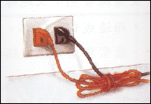
生产安全基础知识
【第三章】
一、用电安全
日常生活和生产中通常使用两种电压，一种是照明和家庭用电，其电压是220伏；一种是动力用电，其电压为380伏。
在车间操作电气设备时，要遵守以下要求：
1、车间内电气设备，不要随便乱动。自己使用的设备、工具如果电气部分出现故障，应请电工修理，不得擅自修理，更不能带故障运行。
2、在雷雨下，不要走近避雷针等的接地导线20米之内，以免发生触电；发现有导线断落在地时，立即报告企业用电管理人员，不得擅自处理。
3、清场时，严禁用水冲洗或用湿布擦洗电气设备。

Slide 8
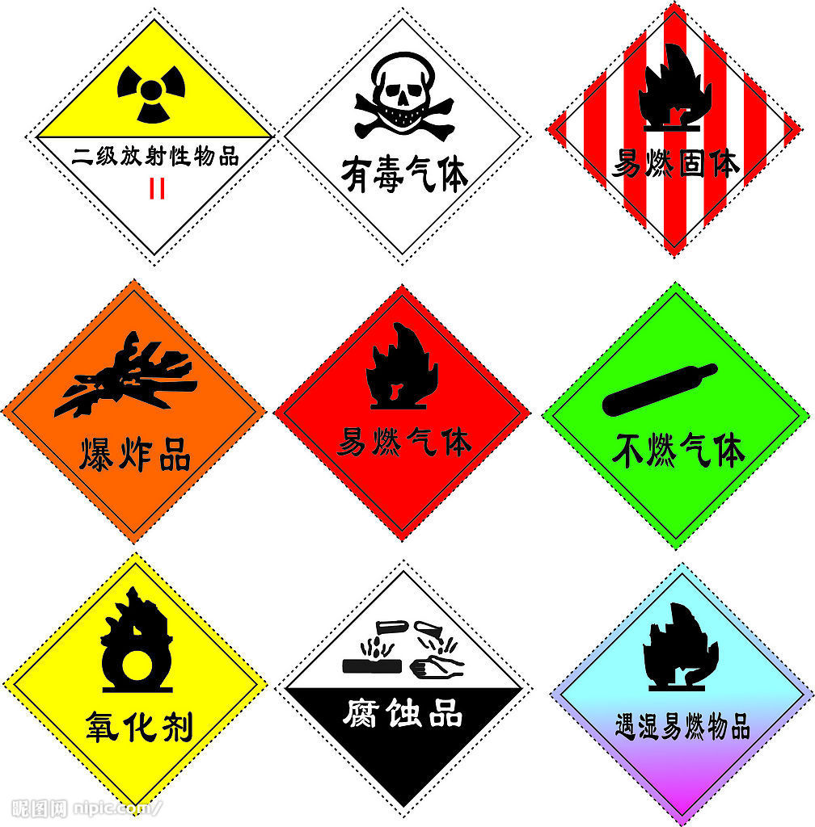
生产安全基础知识
【第三章】
二、危险化学品安全

Slide 9
生产安全基础知识
【第三章】
二、危险化学品安全
（1）乙醇
◆溶解性：与水混溶，可混溶于醚、氯仿、甘油等多数有机溶剂。
◆侵入途径：接触、吸入
◆健康危害：本品为中枢神经系统抑制剂。首先引起兴奋，随后抑制。急性中毒：急性中毒多发生于口服。一般可分为兴奋、催眠、麻醉、窒息四阶段。患者进入第三或第四阶段，出现意识丧失、瞳孔扩大、呼吸不规律、休克、心力循环衰竭及呼吸停止。乙醇具有成瘾性及致癌性，但乙醇并不是直接导致癌症的物质，而是致癌物质普遍溶于乙醇。在中国传统医药观点上，乙醇有促进人体吸收药物的功能，并能促进血液循环，治疗虚冷症状。药酒便是依照此原理制备出来的。
◆慢性影响：在生产中长期接触高浓度本品可引起鼻、眼、粘膜刺激症状，以及头痛、头晕、疲乏、易激动、震颤、恶心等。长期酗酒可引起多发性神经病、慢性胃炎、脂肪肝、肝硬化、心肌损害及器质性精神病等。皮肤长期接触可引起干燥、脱屑、皲裂和皮炎。
◆燃爆特性：本品易燃，具刺激性。爆炸上限（ V/V ）19，爆炸下限（ V/V ）3.3。
◆危险特性：易燃，其蒸气与空气可形成爆炸性混合物，遇明火、高热能引起燃烧爆炸。与氧化剂接触发生化学反应或引起燃烧。在火场中，受热的容器有爆炸危险。其蒸气比空气重，能在较低处扩散到相当远的地方，遇火源会着火回燃。

Slide 10
生产安全基础知识
【第三章】
二、危险化学品安全
（2）乙酸乙酯
◆溶解性：微溶于水，溶于醇、酮、醚、氯仿等多数有机溶剂。
◆侵入途径：接触、吸入
◆健康危害：对眼、鼻、咽喉有刺激作用。高浓度吸入可致急性麻醉作用，急性肺水肿，肝、肾损害。持续大量吸入，可致呼吸麻痹。误服者可产生恶心、呕吐、腹痛、腹泻等。有致敏作用，因血管神经障碍而致牙龈出血；可致湿疹样皮炎。
◆慢性影响：长期接触本品有时可致角膜混浊、继发性贫血、白细胞增多等。
◆燃爆特性：本品易燃，具刺激性，具致敏性。 爆炸上限（ V/V ）11.5，爆炸下限（ V/V ）2.0。
◆危险特性：易燃，其蒸气与空气可形成爆炸性混合物，遇明火、高热能引起燃烧爆炸。与氧化剂接触猛烈反应。其蒸气比空气重，能在较低处扩散到相当远的地方，遇火源会着火回燃。

Slide 11
生产安全基础知识
【第三章】
二、危险化学品安全
（3）正丁醇
◆溶解性：微溶于水，溶于乙醇 、醚多数有机溶剂
◆侵入途径：接触、吸入
◆健康危害：但刺激性强，有使人很难忍受的气味
◆燃爆特性：蒸气与空气形成爆炸性混合物，爆炸上限（ V/V ） 11.25，爆炸下限（ V/V ） 1.45。
◆危险特性：蒸气与空气形成爆炸性混合物，应贮存在干燥、通风的仓库中，温度保持在35℃以下，仓库内防火防爆。上下装卸和运输时，防止猛烈撞击，并防止日晒雨淋。
（4）石油醚
◆溶解性：不溶于水，溶于无水乙醇、苯、氯仿、油类等多数有机溶剂。
◆侵入途径：接触、吸入
◆健康危害：其蒸气或雾对眼睛、粘膜和呼吸道有刺激性。中毒表现可有烧灼感、咳嗽、喘息、喉炎、气短、头痛、恶心和呕吐。本品可引起周围神经炎。对皮肤有强烈刺激性。
◆燃爆特性：本品极度易燃，具强刺激性。 ，爆炸上限（V/V） 8.7，爆炸下限（V/V） 1.1。
◆危险特性：其蒸气与空气可形成爆炸性混合物，遇明火、高热能引起燃烧爆炸。燃烧时产生大量烟雾。与氧化剂能发生强烈反应。高速冲击、流动、激荡后可因产生静电火花放电引起燃烧爆炸。其蒸气比空气重，能在较低处扩散到相当远的地方，遇火源会着火回燃。

Slide 12
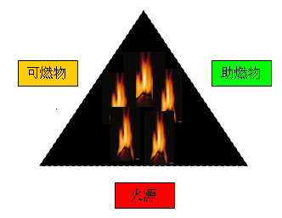
生产安全基础知识
【第三章】
三、消防安全
（一）火灾特点
火灾是失去控制的燃烧。燃烧三要素:可燃物、助燃物、火源任何一个条件不具备，就可以预防火灾发生。
特点：
1、爆炸性火灾多
2、大面积流淌性火灾多
3、立体性火灾多
4、火势发展速度快
（二）生产经营单位预防措施
1、易燃易爆场所，严禁烟火
2、使用防爆型电气设备
3、划定禁烟禁火区域，禁吸游烟
4、按防火等级配足消防器材，会使用
5、按规定铺设电线和使用电器设备

Slide 13
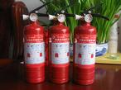
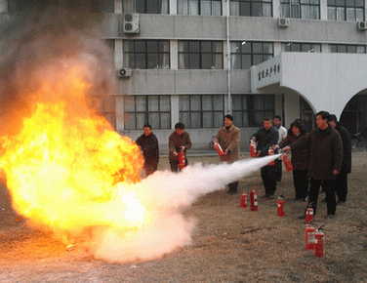
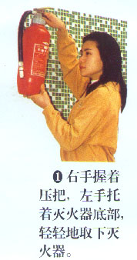
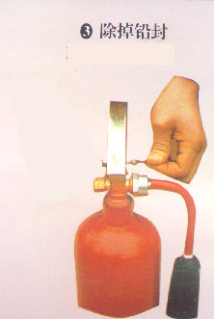
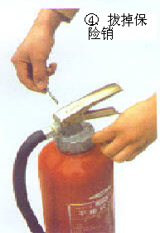
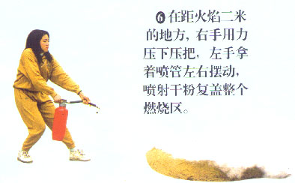
生产安全基础知识
【第三章】
三、消防安全
（三）灭火的方法
1、灭火器灭火——干粉灭火器
在短时间内，灭不了火，感觉火势太大，还是迅速拨打“86501119”火警电话
干粉灭火器适用范围：适用扑救各种易燃、可燃液体和易燃、可燃气体火灾，以及电器设备火灾。使用方法如下：
对准火焰根部进行扫射

Slide 14
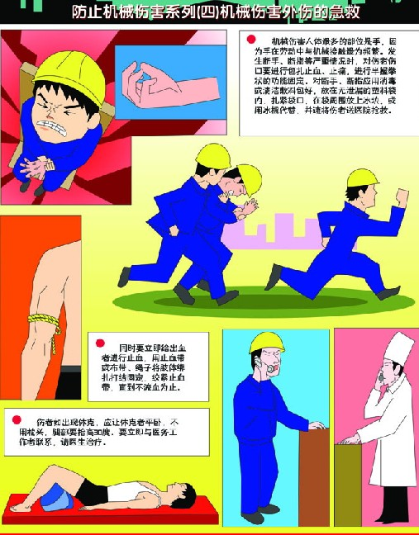
生产安全基础知识
【第三章】
三、消防安全
（四）、常见事故应急处理
（一）烫伤——车间常见蒸汽烫伤
应急处理：第一时间赶快大量冲水，最少要冲半个小时，以减低热量停留在伤口的时间，再来就是将身上的衣物脱掉，然后，将患处泡在冷水里，经覆盖后，送医急救。
（二）机械性伤害
应急处理：第一时间查看患处，对于浅表性伤口，用棉球蘸取酒精或药水轻轻擦拭患处，并贴上创可贴；对于创口较大、较深、出血不止，应按压创口止血，作简单处理后，立即送医院。

Slide 15
谢谢观看

